Slide 1

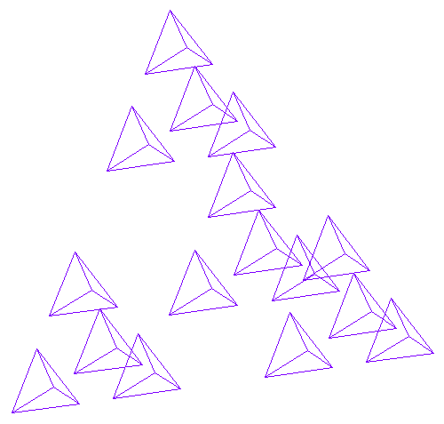
Opdracht 3D-Fractalen
Ruben Mennes
Robin Verschoren

Slide 2
3D-Fractalen
Implementeer een methode/functie om een 3D-Fractaal te genereren van een willekeurige 3D-Figuur
  Vb: void generateFractal(Figure& fig, Figures3D& fractal,
  const int nr_iterations, const double scale);
Breid je engine uit met ondersteuning voor het genereren van 3D-Fractalen van volgende platonische lichamen:
  Kubus
  Tetrahedron
  Octahedron
  Icosahedron
  Dodecahedron
Practicum Computer Graphics: 3D-Fractalen

Slide 3
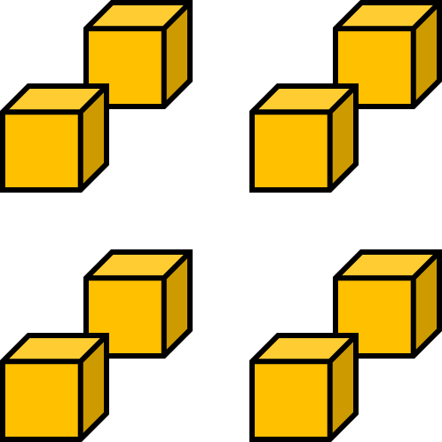
Genereren van 3D-Fractalen
Opstellen van een 3D-Fractaal
  Begin met een platonisch lichaam
  Vervang elk hoekpunt door een geschaalde versie van hetzelfde lichaam.
    Het oorspronkelijke lichaam moet de kleinere lichamen omschrijven
  Voer deze operatie in totaal nr_iterations keer uit
Practicum Computer Graphics: 3D-Fractalen

Slide 4


Genereren van 3D-Fractalen
Voor elk punt P_{i} in de oorspronkelijke figuur:
  Kopieer de oorspronkelijke figuur
  Schaal de punten van de nieuwe figuur
    Maak gebruik van:
      Matrix scaleFigure(
      const double scale);
      void applyTransformation(
      Figure &, const Matrix &);
    Transformatiematrix:
      Geschaald punt:
P_{i}
P’_{i}
Practicum Computer Graphics: 3D-Fractalen

Slide 5


Genereren van 3D-Fractalen
Voor elk punt P_{i} in de oorspronkelijke figuur:
  Verplaats de nieuwe figuur naar de juiste plaats
    Maak gebruik van:
      Matrix translate(const Vector3D &vector);
      void applyTransformation(
      Figure &, const Matrix &);
    Na translatie moet P’_{i} samenvallen
    met P_{i}
      Verschuif over vector:
      Transformatiematrix:
P_{i}
P’_{i}
Practicum Computer Graphics: 3D-Fractalen

Slide 6
Practicum Computer Graphics: 3D-Fractalen

